Slide 1

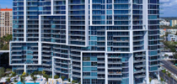
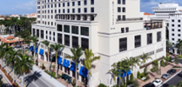
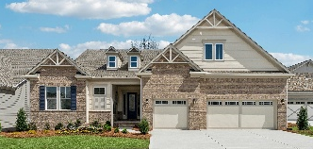
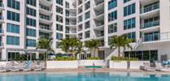
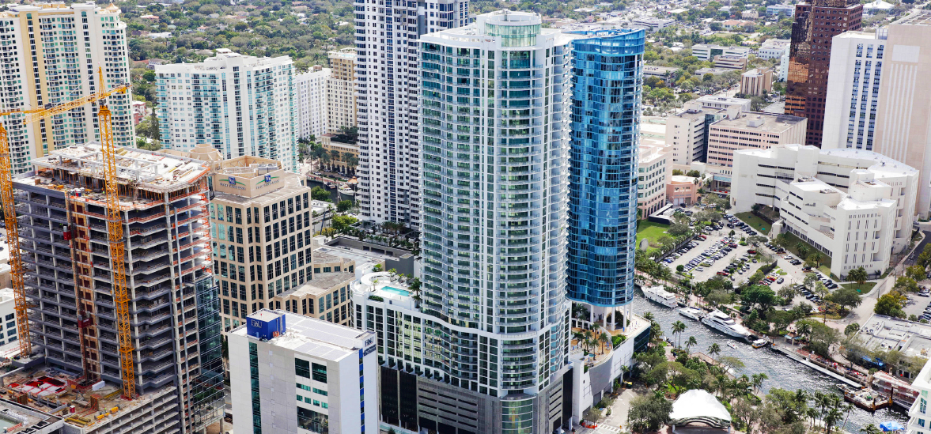
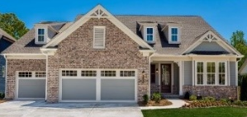
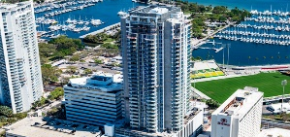
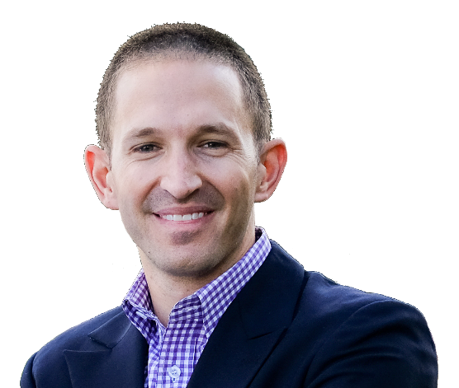

Компания EB5AN – это ведущий управляющий инвестиционным фондом EB-5, оператор уполномоченного СГИ США регионального центра и консалтинговая фирма. Компания EB5AN помогает иностранным инвесторам получить вид на
жительство в США с помощью инвестиций.
EB5Investments.com • EB5AN.com
ОБЗОР КОМПАНИИ
Год основания | 2013
Общая стоимость развития проектов | >7 млрд дол
Создано рабочих мест EB-5 | 28,000+
ОБЗОР ПОРТФОЛИО | #
Общее количество проектов (35 инвестиционных фондов в 24 проектах по недвижимости) | 24
Подготовка к строительству | 1
На стадии строительства | 13
Строительство завершено | 10
ИСТОРИЯ ПРОЕКТА
Уровень одобрения образца формы I956F | 100%
Уровень одобрения формы I-526E | 100%
ОПЫТ РАБОТЫ РЕГИОНАЛЬНОГО ЦЕНТРА
Уровень одобрения формы I-956 регионального центра | 100%
Выполнение условий формы I-956G/Текущий статус | 100%
ОПЫТ РАБОТЫ С ИНВЕСТОРАМИ
Инвесторы в проекты EB-5 EB5AN | >1500
Инвесторы, выполнившие требование по созданию рабочих мест на момент подачи формы I-829 | 100%
Уровень одобрения формы I-829 | 100%
>550 форм I-526E одобрены
для сельских и городских ЦОЗ
Институциональный подход к инвестициям
Подход компании EB5AN заключается в поиске проектов по недвижимости институционального качества, которые соответствуют строгим внутренним критериям андеррайтинга как в отношении иммиграционных, так и финансовых рисков. Проекты под управлением EB5AN, структурированы таким образом, чтобы не зависеть от какой-либо минимальной суммы финансирования EB-5 для их завершения. Кроме того, компания EB5AN предпочитает инвестировать в проекты, в которых для инвесторов уже созданы рабочие места EB-5, и в те, которые, по прогнозам создадут значительно больше рабочих мест на одного инвестора, чем нужно по требованиям программы EB-5. Основатели получили ученые степени в Йельском университете, С тэнфорде и Университете Северной Каролины в Чапел-Хилле, а ранее работали в самых престижных инвестиционных компаниях и компаниях, предоставляющих профессиональные услуги, включая Boston Consulting Group (BCG) и AEA Investors. Компания EB5AN сотрудничает со многими ведущими застройщиками, включая «Колтер» — одного из крупнейших частных застройщиков в стране. С 1997 года компания «Колтер» инвестировала в проекты с ожидаемой стоимостью более 30 миллиардов долларов, реализовала более 100 жилых проектов, сдала в эксплуатацию более 27 000 единиц жилья и ни разу не просрочила выплату кредита. Компания EB5AN на 100 % независима от «Колтер».
Месторасположение проектов EB-5
1
14
1
1
1
АЙДАХО
ФЛОРИДА
ДЖОРДЖИЯ
ЮТА
ВИРДЖИНИЯ
1
2
1
1
1
ВАЙОМИНГ
СЕВЕРНАЯ
КАРОЛИНА
КОЛОРАДО
Месторасположение проектов в городской ЦОЗ
Месторасположение проектов в сельской ЦОЗ
24
Выберите успешные проекты регионального центра
Водный клуб, Норт-Палм-Бич
Формы I-829, I-526 и образец I-924
одобрены СГИ США
VUE (ВЬЮ),
Сарасота
Формы I-829, I-526 и образец I-924
одобрены СГИ США
EB5AN – это лидер на рынке среди сельских проектов EB-5
Первоначальная сумма инвестиций полностью выплачена
21%
EB5AN
Отель Hyatt Place в Бока-Ратоне
Формы I-829, I-526 и образец I-924
одобрены СГИ США
Роки-Ривер
Инвесторы в сельские проекты, получившие одобрение в 2024 году
Форма I-526 и образец I-924
одобрены СГИ США
Марк, Сарасота
Форма I-526 и образец I-924
одобрены СГИ США
Hyatt, Форт-Лодердейл
Формы I-829, I-526 и образец I-924
одобрены СГИ США
79%
>500 других операторов региональных центров ЕВ-5
Первоначальная сумма инвестиций полностью выплачена
Инвесторы EB5AN составляют 21% от общего числа одобрений для инвесторов в сельскую местность
Твин-Лейкс, Джорджия
Солтеэйр, Сент-Питерсберг
Форма I-526 и образец I-924
одобрены СГИ США
Форма I-526 и образец I-924
одобрены СГИ США
Первоначальная сумма инвестиций полностью выплачена
Источник: СГИ США, ходатайства I-526E, одобренные в 2024 году, из запроса AIIA FOIA, опубликованного 16 мая 2025 года.
Все статистические данные и цифры, указанные выше, актуальны на август 2025 года.
Сэмюэл Б. Сильверман
Основатель и управляющий партнер
Майкл Б. Шенфельд
Основатель и управляющий партнер

